Slide 1
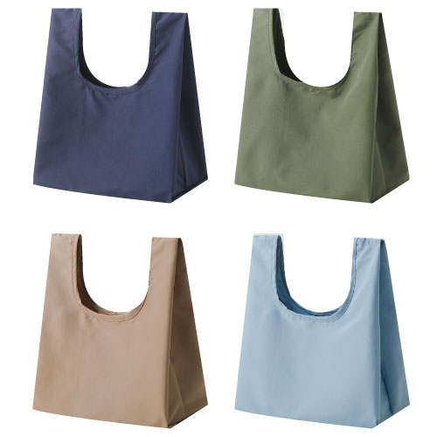
【提案書】
ウォッシャブルスムーストート mini
特徴
コットンのような質感の上質なポリエステル素材を使用したミニサイズのトートです。丸洗い出来る上に撥水性にも優れているため使い勝手も抜群。オリジナル名入れも格安で承ります。
納期
納期スペース
仕様
素 材 ： ポリエステル
サイズ ： 縦410×横270×奥行180mm
包 装 ： 台紙、PP袋入
お見積
お見積りスペース

